Slide 1
Презентация к уроку литературного чтения в 3 классе
Во что нельзя играть
(на примере произведения Иосифа Дика «Красные яблоки»)
Составила: Чега А.А., учитель нач. классов МБОУ «Школа №15 г. Благовещенска»

Slide 2
Вперёд чужой беде не смейся, Голубок. Иван Крылов

Slide 3
Беда

Slide 4
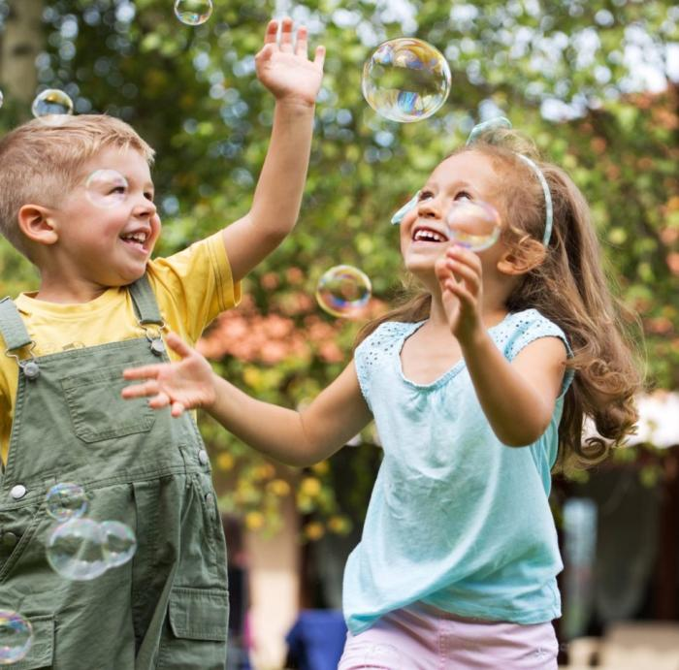
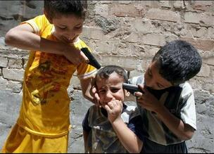

Slide 5
БЕДА ИГРА

Slide 6
Тема урока:
Во что нельзя «играть»?

Slide 7
Цирковое представление.
Хлоп один! Хлоп второй! Хлоп третий!
Будем загадывать.
Старушка в платочке.
Толстый дядька с портфелем.
Моя мама?!

Slide 8
Настроение героев
Севка
Валерка
весёлый
весёлый
весёлый
беспокойный
весёлый
сердитый
беззаботный
разъярённый
обиженный
радостный

Slide 9
Цвет жизни, улучшает настроение.
Цвет опасности, тревоги.
Цвет лёгкого беспокойства, помогает концентрировать внимание.

Slide 10
– цвет опасности, тревоги.
– цвет лёгкого беспокойства, помогает концентрировать внимание.
– улучшает настроение, цвет жизни.

Slide 11
Настроение героев
Севка
весёлый
весёлый
весёлый
беззаботный
обиженный
Валерка
весёлый
беспокойный
сердитый
разъярённый
радостный

